Slide 1
alkanalen

Slide 2
alkanalen
Behoren tot de klasse 'aldehyden'

Slide 3
alkanalen
Behoren tot de klasse 'aldehyden'
Bevatten de karakteristieke aldehydegroep
O
|
|
-C-H

Slide 4
alkanalen
Behoren tot de klasse 'aldehyden'
Bevatten de karakteristieke aldehydegroep
Uitgang: -al
O
|
|
-C-H

Slide 5
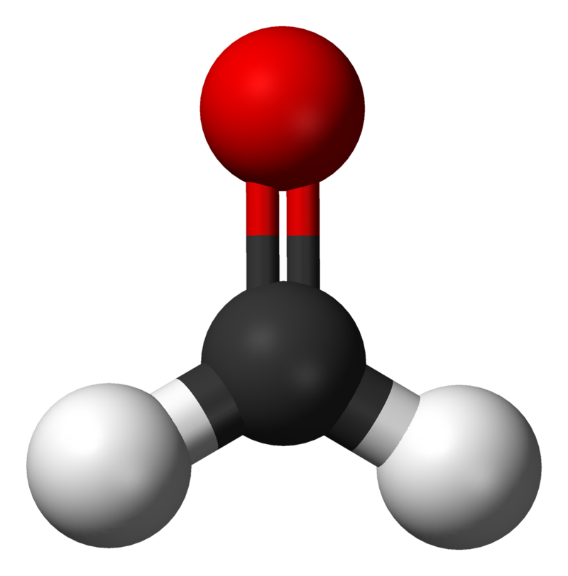

Slide 8
methanal

Slide 9
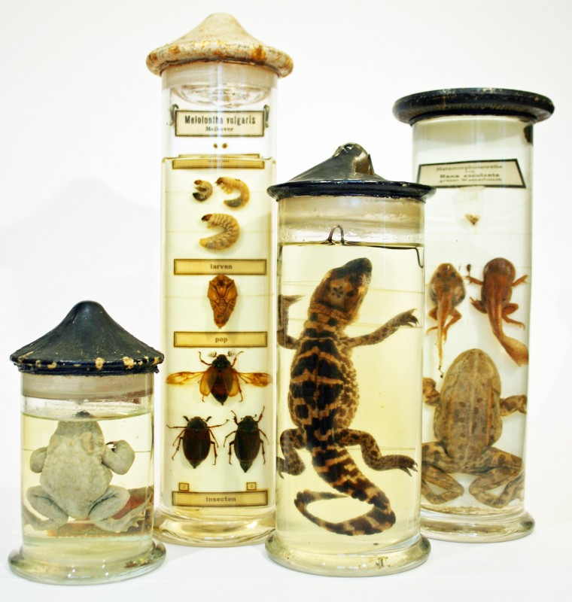
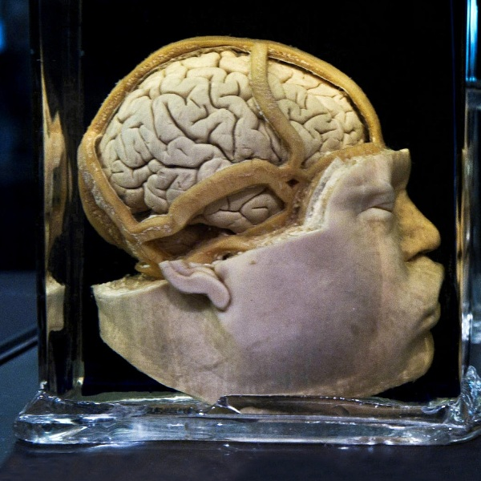
oplossing van methanal: ‘sterk water’

Slide 10
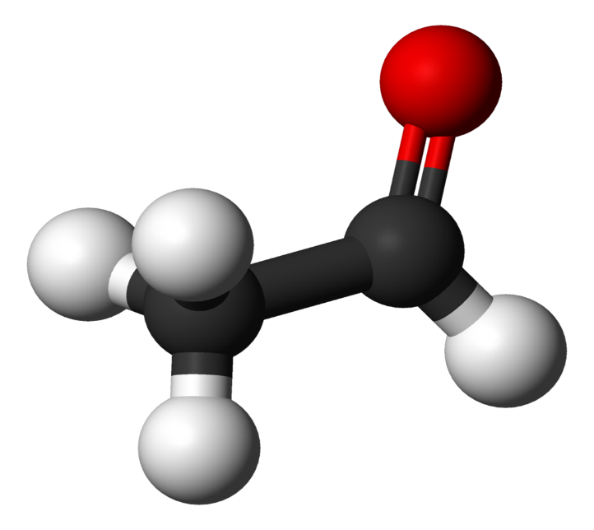

Slide 11
ethanal

Slide 12
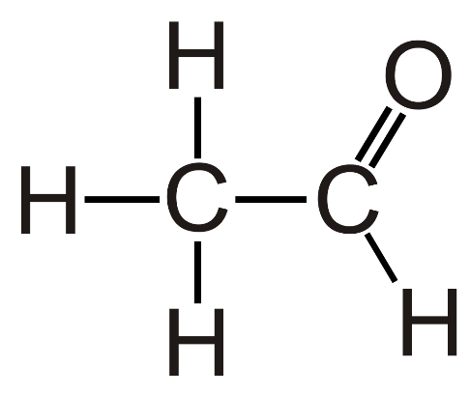
ethanal

Slide 13
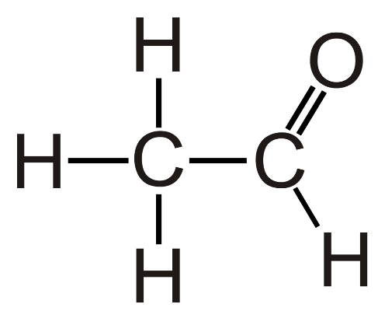
ethanal

Slide 14
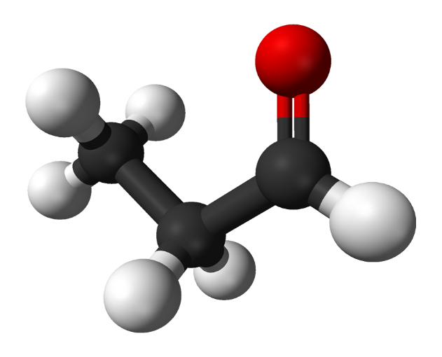
propanal

Slide 15
butanal

Slide 16
butanal
De aldehyde-groep zit altijd aan het eerste C-atoom.
Het getal 1 kan dus weggelaten worden.

Slide 18
3-methylbutanal

Slide 19
3-methylbutanal Begin met nummeren aan de kant waar je het
eerst een karakteristieke groep tegenkomt.

Slide 20
3-methylbutanal

Slide 21
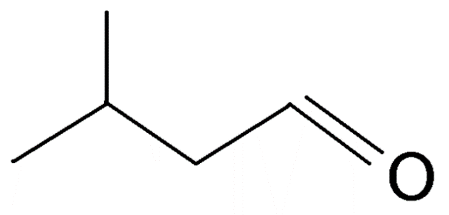
3-methylbutanal

Slide 23
decanal

Slide 24
alkanonen

Slide 25
alkanonen
Behoren tot de klasse 'ketonen'

Slide 26
alkanonen
Behoren tot de klasse 'ketonen'
Bevatten de karakteristieke ketongroep
O
|
|
-C-

Slide 27
alkanonen
Behoren tot de klasse 'ketonen'
Bevatten de karakteristieke ketongroep
Uitgang: -on
O
|
|
-C-

Slide 28
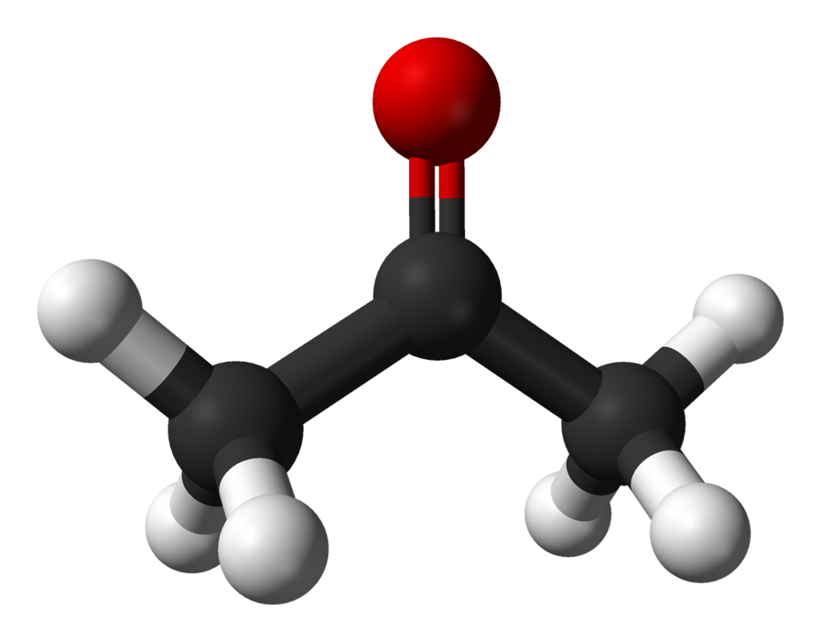

Slide 29
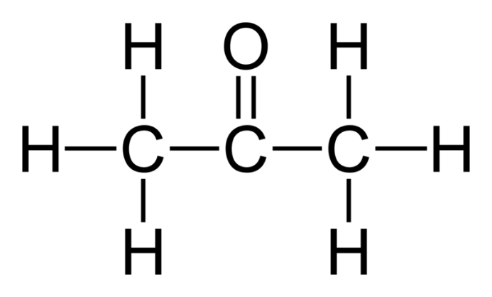

Slide 31
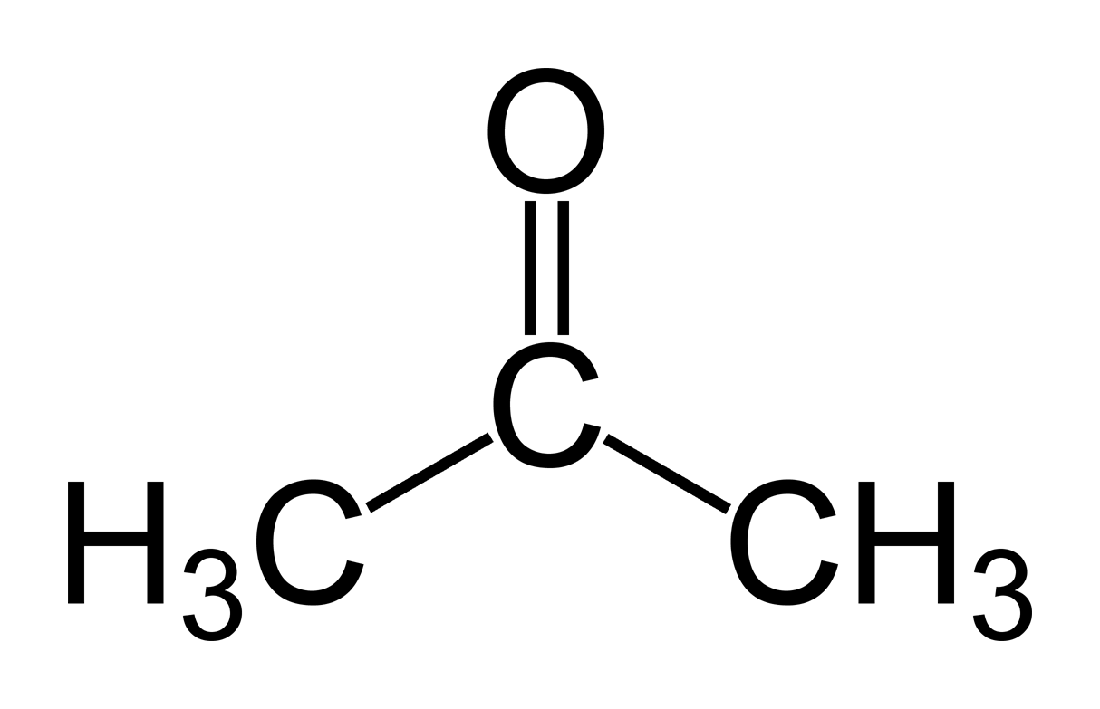
propanon
aceton

Slide 32
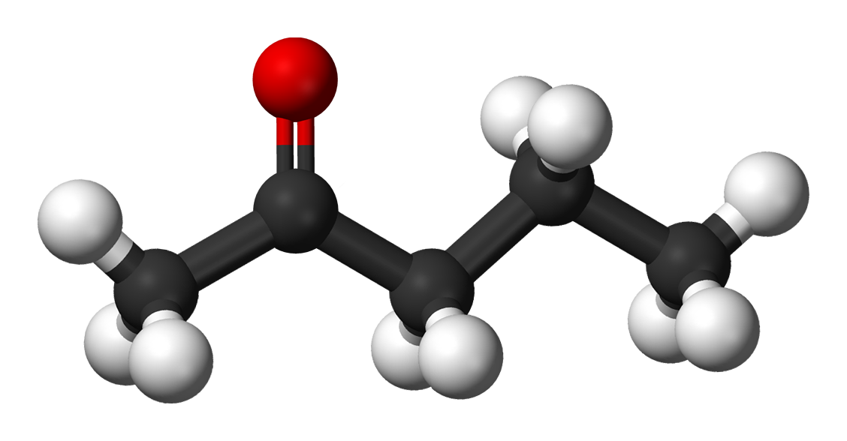

Slide 33
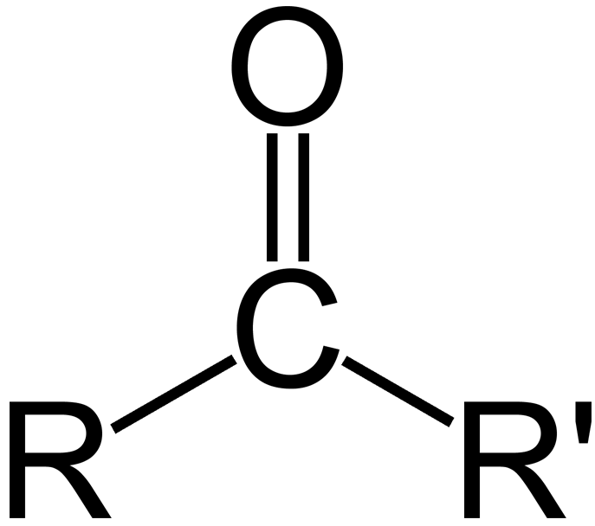

Slide 34
Algemene structuurformule voor een keton

Slide 35
Algemene structuurformule voor een keton
De ketongroep zit niet aan het eerste C-atoom

Slide 37
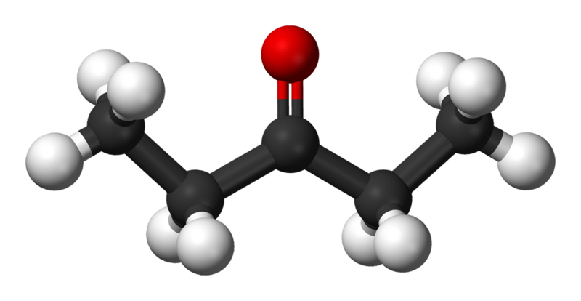

Slide 39
pentaan-2-on pentaan-3-on

Slide 40
pentaan-2-on pentaan-3-on
isomeren

Slide 41
alkaanzuren

Slide 42
alkaanzuren
Behoren tot de klasse 'carbonzuren'

Slide 43
alkaanzuren
Behoren tot de klasse 'carbonzuren'
Bevatten de karakteristieke carboxylgroep
O
|
|
-C-

Slide 44
alkaanzuren
Behoren tot de klasse 'carbonzuren'
Bevatten de karakteristieke carboxylgroep
Uitgang: -zuur
O
|
|
-C-

Slide 45
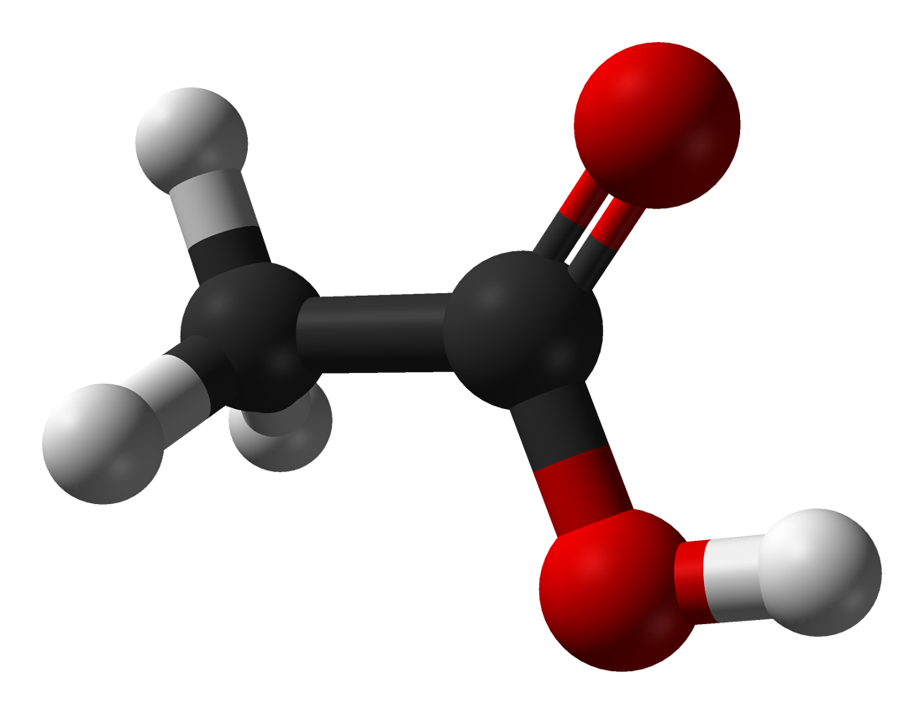

Slide 46
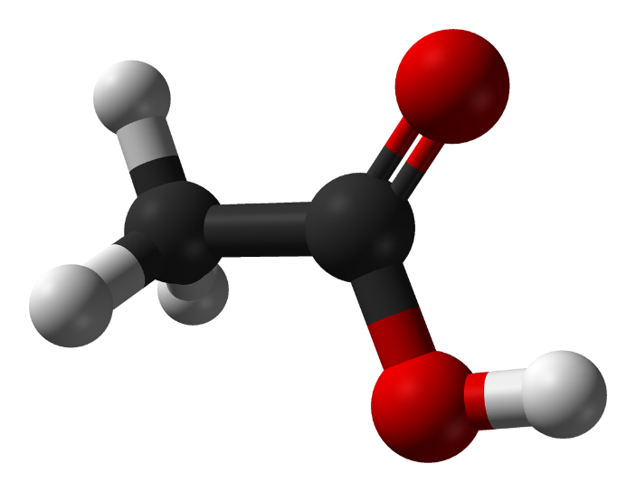

Slide 48
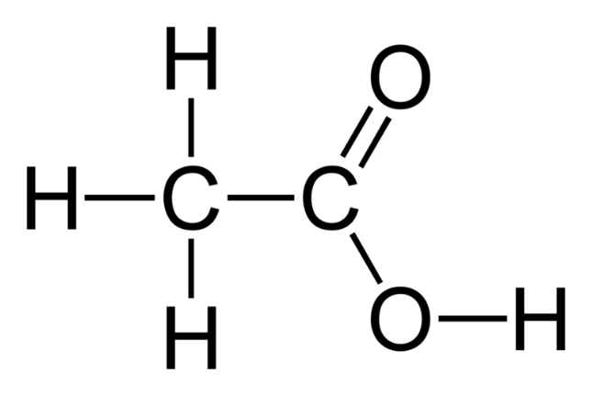
ethaanzuur
azijnzuur

Slide 49
ethaanzuurijnzuur)
CH₃COOH

Slide 50
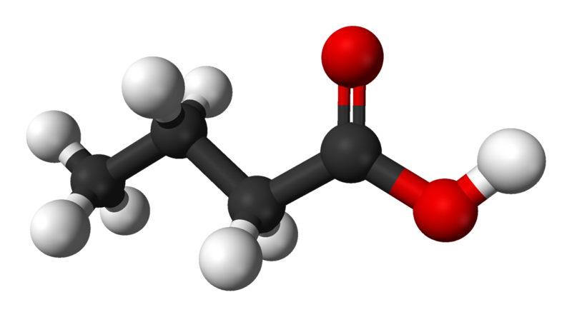

Slide 52
CH₃CH₂CH₂COOH

Slide 53
CH₃CH₂CH₂COOH
C₃H₇COOH

Slide 54
CH₃CH₂CH₂COOH
C₃H₇COOH
butaanzuur

Slide 55
CH₃CH₂CH₂COOH
C₃H₇COOH
butaanzuur Het koolstofatoom van de carboxylgroep
behoort bij de hoofdketen.

Slide 56
butaanzuur
sterke zweetvoetengeur

Slide 58
octadecaanzuur

Slide 59
octadecaanzuur
C₁₇H₃₅COOH

Slide 60
octadecaanzuur
C₁₇H₃₅COOH
stearinezuur
kaarsen

